Slide 1

OFICINA DE CONTROL INTERNO
Formulación de Planes de Mejoramiento

Slide 2

Plan de Mejoramiento
Auditoría General de la República: Guía metodológica para la formulación, evaluación y seguimiento de los planes de mejoramiento, 2014
La práctica de las auditorías corresponde a un proceso continuo y articulado que cumple con las etapas de planeación, ejecución (trabajo de campo) e informes. Una vez culminado y como resultado de los hallazgos encontrados y plasmados en el informe final, las entidades o sujetos de control, tienen la obligación de presentar ante los organismos de control o realizar a su interior, según sea el caso, un plan de mejoramiento, en donde se expone y describe el conjunto de acciones correctivas y/o preventivas que apuntan a mejorar el desarrollo de la gestión.

Slide 3
Hallazgos de la auditoría
Guía de Auditoria de la Contraloría General de la República, 2015 Es un hecho relevante que se constituye en un resultado determinante en la evaluación de un asunto en particular, al comparar la condición (situación detectada) con el criterio [deber ser]. Igualmente, es una situación determinada al aplicar pruebas de auditoría que se complementará estableciendo sus causas y efectos.

Slide 4
Hallazgos de la auditoría
ISO 9000:2015 Resultados de la evaluación de la evidencia de la auditoría recopilada frente a los criterios de auditoría.
NOTA 1: indican conformidad o no conformidad. NOTA 2: pueden conducir a la identificación de oportunidades para la mejora o el registro de buenas prácticas. NOTA 3: si los criterios de auditoría se seleccionan a partir de requisitos legales o reglamentarios, los hallazgos de auditoría pueden denominarse cumplimiento o no cumplimiento

Slide 5
Planes de Mejoramiento
Contraloría General de la República: se presenta en medio electrónico (formulario F14.2: PLANES DE MEJORAMIENTO - ENTES TERRITORIALES), formulación y avance vía SIRECI. Un plan de mejoramiento para la GOBERNACIÓN (Incluidas entidades descentralizadas). Frecuencia Semestral

Slide 6
Formulación de Planes de Mejoramiento
Auditoría General de la República: Guía metodológica para la formulación, evaluación y seguimiento de los planes de mejoramiento, 2014.
EML - Se configura un árbol de problemas, que es clave para orientar la estructura de las acciones correctivas y preventivas de los planes de mejoramiento, pues se pueda establecer qué es de verdad un problema (hallazgo negativo) el cual parte por considerar los elementos que deben ser desarrollados para la Identificación del problema:
Causas del problema
Efectos que provoca el problema
Objetivos.
Medios para la solución del problema
Definición de acciones y configuración de alternativas.

Slide 7
Formulación de Planes de Mejoramiento
Análisis de Causas
Problema (hallazgo analizado)
1. ¿Por qué Problema (hallazgo analizado)?
Respuesta al PRIMER por qué (primera causa)
2. ¿Por qué Respuesta al primer por qué?
Respuesta al SEGUNDO por qué (segunda causa)
3. ¿Por qué Respuesta al segundo por qué?
Respuesta al TERCER por qué (tercera causa)
E-GMC-PR-003
ACCIONES CORRECTIVAS Y PREVENTIVAS

Slide 8
Formulación de Planes de Mejoramiento
Términos y definiciones ISO 9000 2015
Corrección: acción para eliminar una no conformidad. Buscar arreglar el problema encontrado.
En los planes de mejoramiento (internos o externos)
No todas las veces se puede formular una corrección.
Un plan de mejoramiento que solo incluye la corrección está incompleto.
La corrección no genera mejoramiento en la gestión del proceso o la entidad.
Problema (hallazgo analizado)
Corrección

Slide 9
Formulación de Planes de Mejoramiento
Términos y definiciones ISO 9000 2015
2. Acción Correctiva: acción para eliminar la causa de una no conformidad. Eliminar la causa raíz, la situación que dio origen al hallazgo.
Siempre es posible formular al menos una acción correctiva.
La acción o acciones se orientan para evitar que la “tercera causa vuela a suceder”
Respuesta al TERCER por qué (tercera causa)
Acción Correctiva

Slide 10
Planes de Mejoramiento
Contraloría General de la República
DILIGENCIAR EN EL BLOQUE [1] “0 SISTEMA GENERAL DE PARTICIPACIONES – SGP”
FORMULARIO CON INFORMACIÓN (“SI”): lista
MODALIDAD DE REGISTRO (“SUSCRIPCIÓN DEL PLAN DE MEJORAMIENTO”): lista
CÓDIGO HALLAZGO (9 caracteres): se deja el que tiene el informe de auditoría (si no hay información se deja en blanco)
DESCRIPCIÓN DEL HALLAZGO (390 caracteres): se registra el hallazgo RESUMIDO
CAUSA DEL HALLAZGO (390 caracteres)
ACCIÓN DE MEJORA (390 caracteres): acción de mejora que adopta la entidad para subsanar las causas

Slide 11
Planes de Mejoramiento
Contraloría General de la República
DILIGENCIAR EN EL BLOQUE [1] “0 SISTEMA GENERAL DE PARTICIPACIONES – SGP”
ACTIVIDADES / DESCRIPCIÓN (390 caracteres): actividades a desarrollar para el cumplimiento de la acción
ACTIVIDADES / UNIDAD DE MEDIDA (390 caracteres): unidad de medida de las actividades, pe. Informes, jornadas de capacitación, etc.
ACTIVIDADES / CANTIDADES UNIDAD DE MEDIDA (Número): cantidad que define el cumplimiento de la actividad en función de la unidad de medida
ACTIVIDADES / FECHA DE INICIO (AAAA/MM/DD)
ACTIVIDADES / FECHA DE TERMINACIÓN (AAAA/MM/DD)
ACTIVIDADES / PLAZO EN SEMANAS (Número)

Slide 12
Planes de Mejoramiento
Contraloría General de la República
DILIGENCIAR EN EL BLOQUE [2] “0 REGALÍAS” Y BLOQUE [3] “0 OTROS CONCEPTOS RELACIONADOS”
FORMULARIO CON INFORMACIÓN (“NO”)
JUSTIFICACIÓN (290 caracteres): mencionar que la auditoría recibida solo incluye recursos SGP y PAE
MODALIDAD DE REGISTRO (“FORMULARIO SIN INFORMACIÓN”)
CÓDIGO HALLAZGO (EN BLANCO): si genera error al validar, escribir NA
DESCRIPCIÓN DEL HALLAZGO (EN BLANCO): si genera error al validar, escribir NA
CAUSA DEL HALLAZGO (EN BLANCO): si genera error al validar, escribir NA
ACCIÓN DE MEJORA (EN BLANCO): si genera error al validar, escribir NA

Slide 13
Planes de Mejoramiento
Contraloría General de la República
DILIGENCIAR EN EL BLOQUE [2] “0 REGALÍAS” Y BLOQUE [3] “0 OTROS CONCEPTOS RELACIONADOS”
ACTIVIDADES / DESCRIPCIÓN (EN BLANCO): si genera error al validar, escribir NA
ACTIVIDADES / UNIDAD DE MEDIDA (EN BLANCO): si genera error al validar, escribir 0 (cero)
ACTIVIDADES / CANTIDADES UNIDAD DE MEDIDA (EN BLANCO): si genera error al validar, escribir 0 (cero)
ACTIVIDADES / FECHA DE INICIO (EN BLANCO): si genera error al validar, escribir 1900/01/01
ACTIVIDADES / FECHA DE TERMINACIÓN (EN BLANCO): si genera error al validar, escribir 1900/01/01

Slide 14
Planes de Mejoramiento
Contraloría General de la República
DILIGENCIAR EN EL BLOQUE [2] “0 REGALÍAS” Y BLOQUE [3] “0 OTROS CONCEPTOS RELACIONADOS”
ACTIVIDADES / PLAZO EN SEMANAS (EN BLANCO): si genera error al validar, escribir 0 (cero)
ACTIVIDADES / AVANCE FÍSICO DE EJECUCIÓN (EN BLANCO): si genera error al validar, escribir 0 (cero)
OBSERVACIONES (EN BLANCO)

Slide 15
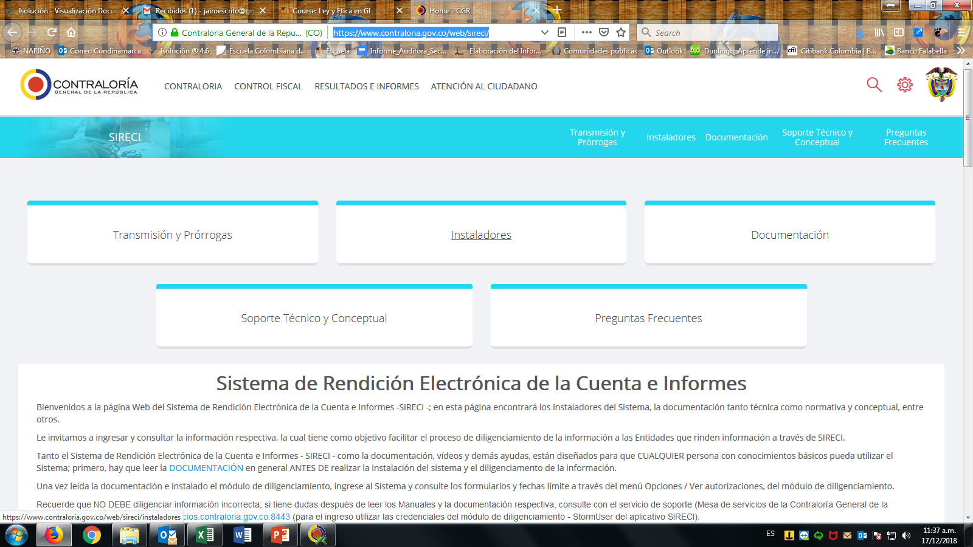
Planes de Mejoramiento
SIRECI
https://www.contraloria.gov.co/web/sireci/

Slide 16
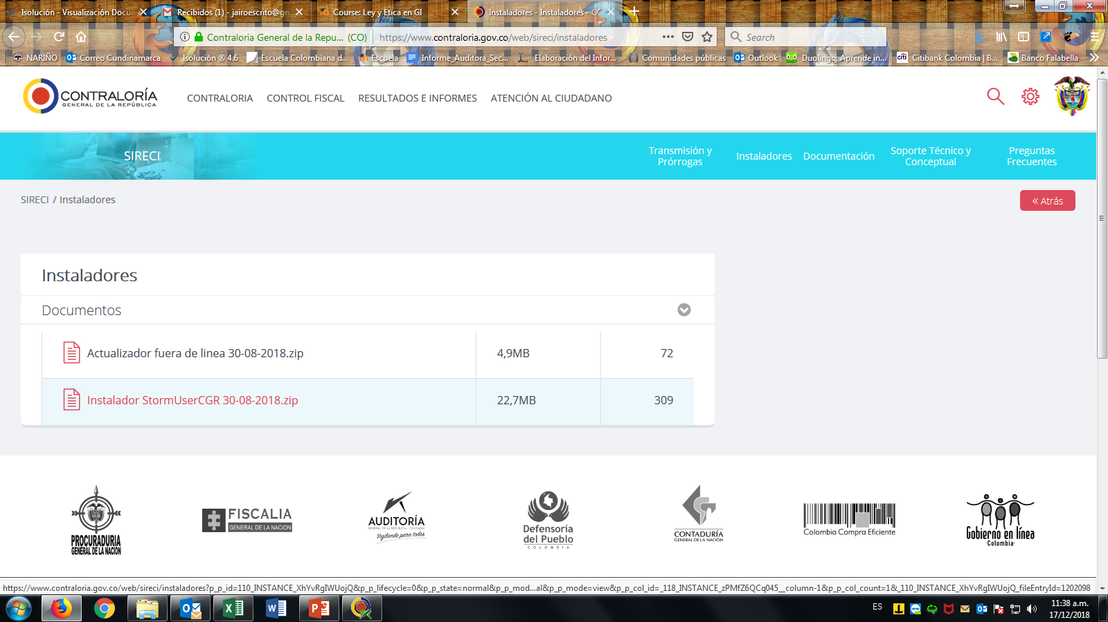
Planes de Mejoramiento
SIRECI
https://www.contraloria.gov.co/web/sireci/

Slide 17
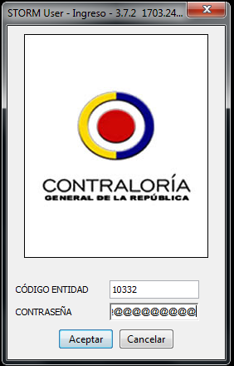
Planes de Mejoramiento
SIRECI
Código Entidad: 10332
Contraseña: 10332storm1234*

Slide 18
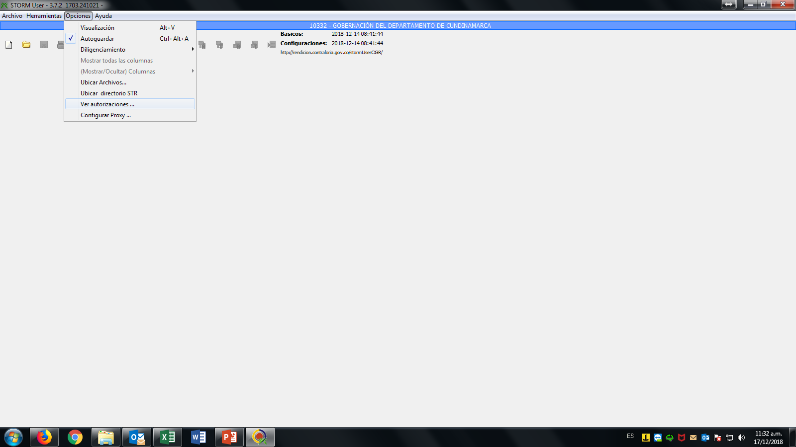
Planes de Mejoramiento
SIRECI

Slide 19
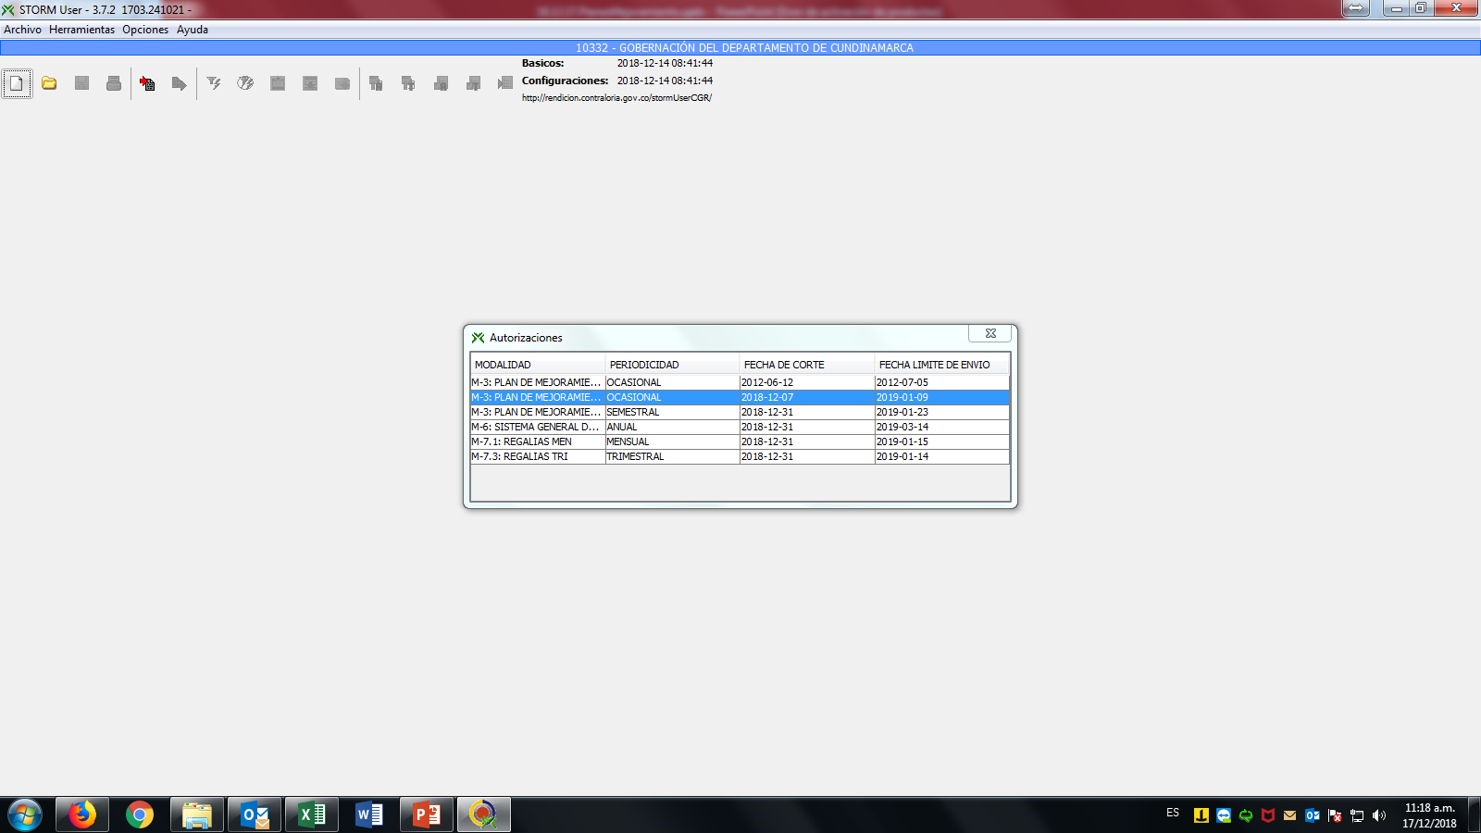
Planes de Mejoramiento
SIRECI

Slide 20
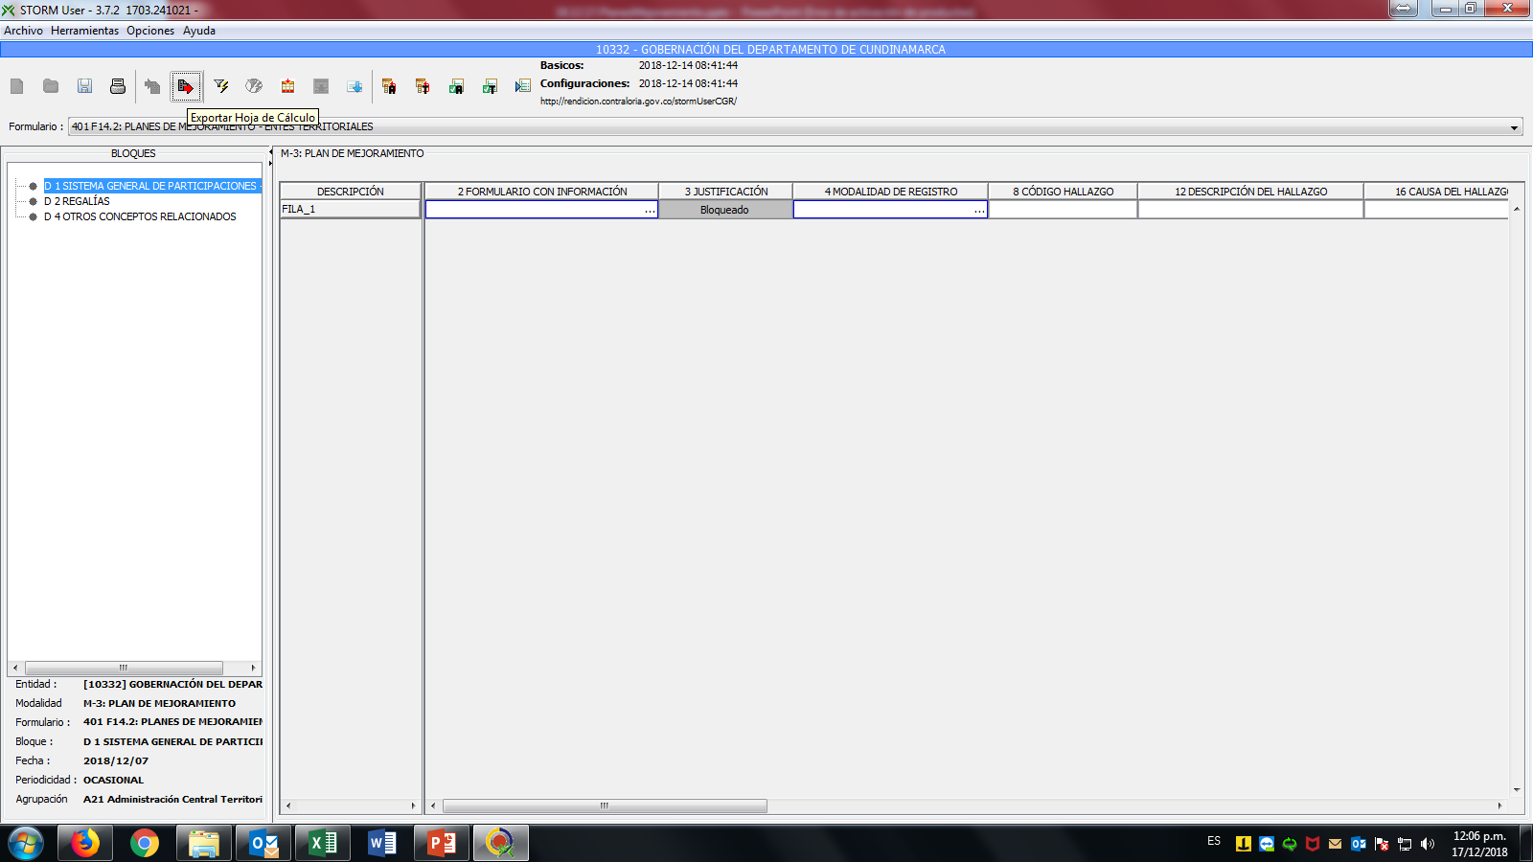
Planes de Mejoramiento
SIRECI

Slide 21
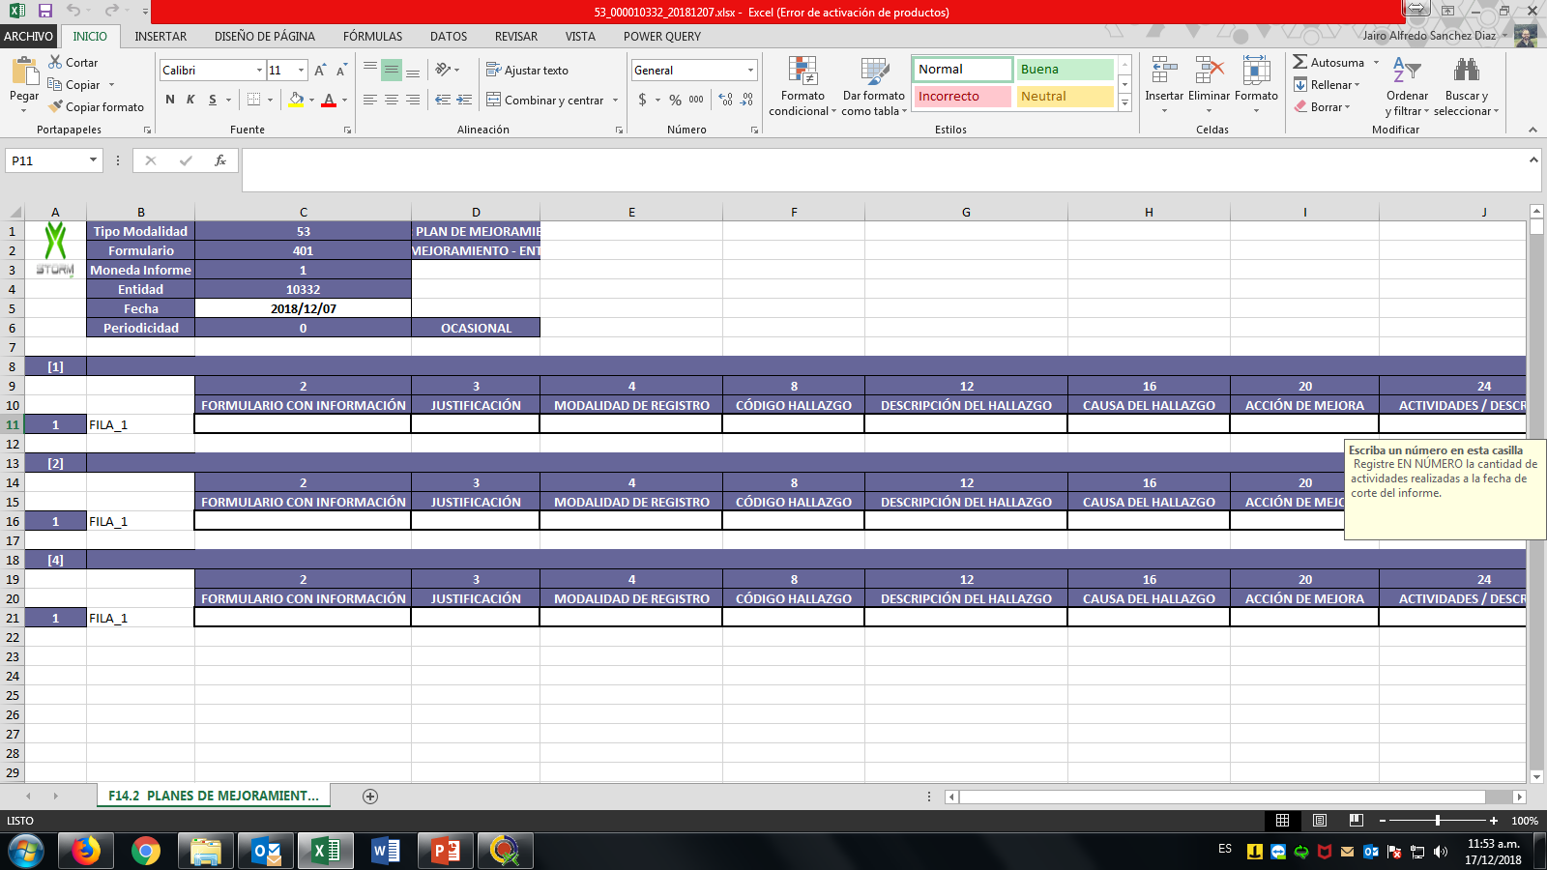
Planes de Mejoramiento
SIRECI

Slide 22
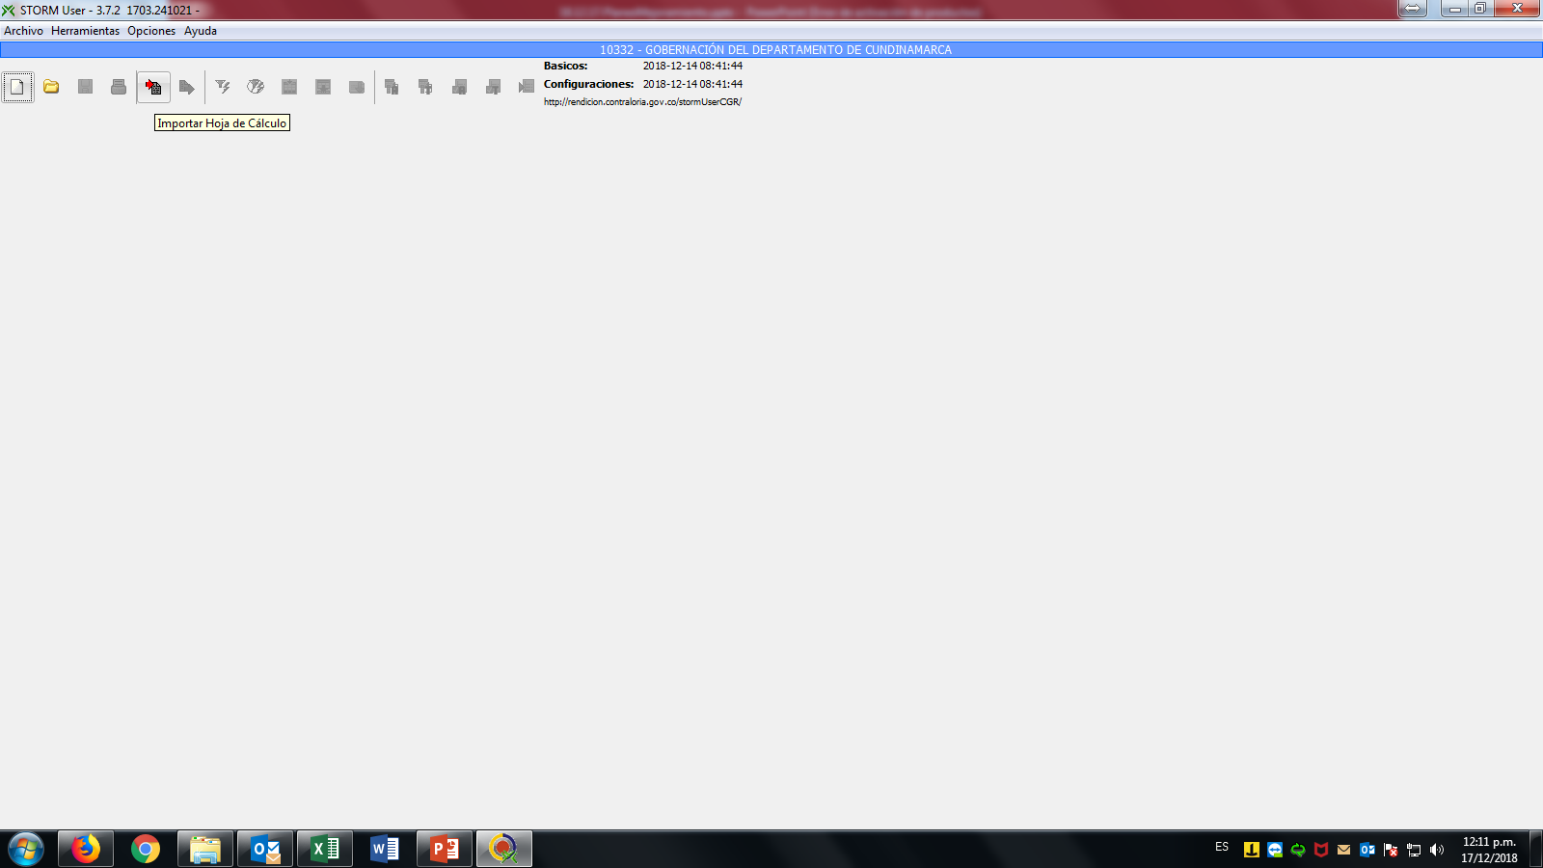
Planes de Mejoramiento
SIRECI

Slide 23
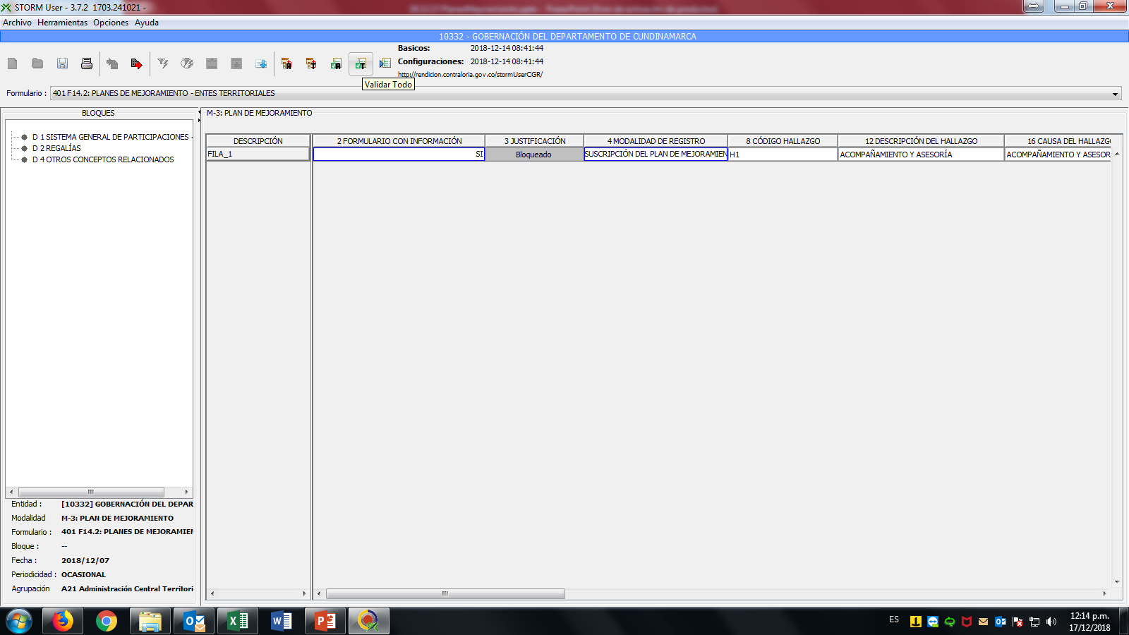
Planes de Mejoramiento
SIRECI

Slide 24
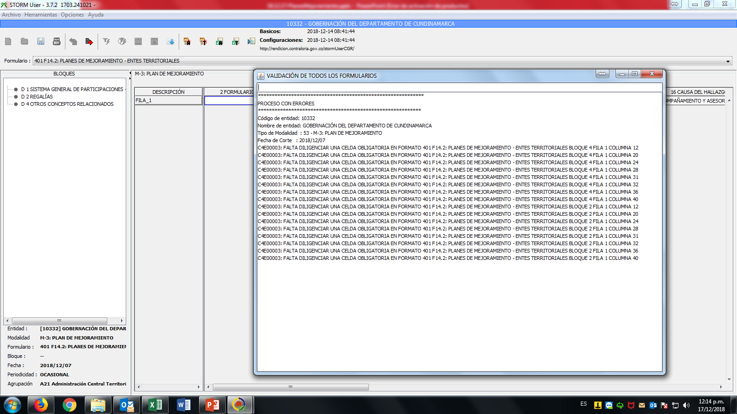
Planes de Mejoramiento
SIRECI

Slide 25
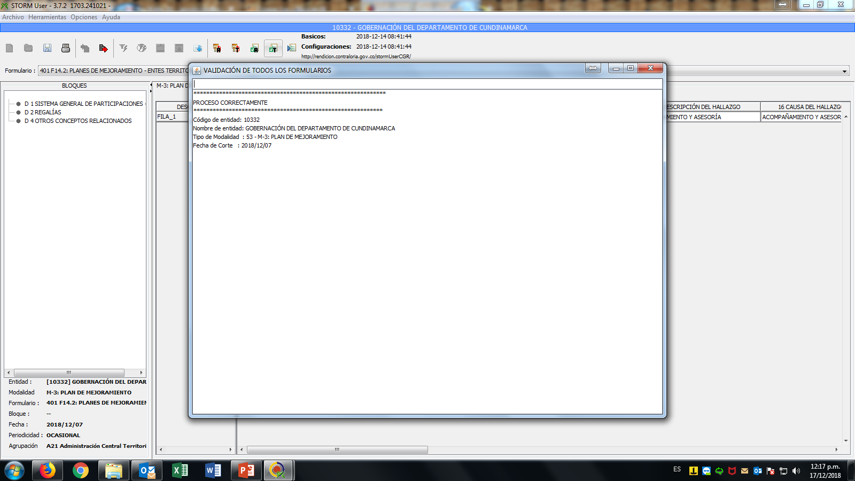
Planes de Mejoramiento
SIRECI

Slide 26
ENTIDADES AUDITADAS
Plan de mejoramiento
Contraloría General de la República
Son las responsables de formular el plan
Solicitan asesoría y acompañamiento a la OCI si lo requieren
Entidades descentralizadas aplica el mismo ejercicio con su oficina de control interno
Deben entregar la información validada y completa
Plazo de entrega enero 3 de 2019 en Oficina de Control Interno.

Slide 27
OFICINA DE CONTROL INTERNO
Plan de mejoramiento
Contraloría General de la República
Asesora a las entidades del nivel central en la formulación de plan de mejoramiento y en el uso de STORM USER.
Revisa coherencia de la formulación del plan de mejoramiento (Hallazgo – Causa – Acción de Mejora – Actividades – Unidad de medida)
NO recibe sin validación
NO corrige errores de formulación ni de validación.
NO responde por errores en la formulación o validación

Slide 28
OFICINA DE CONTROL INTERNO
Plan de mejoramiento
Contraloría General de la República
La OCI devuelve los planes de mejoramiento que vengan incompletos o sin validación
Las observaciones del acompañamiento y asesoría no son obligatorias
Plazo para transmisión del informe enero 9 de 2019

Slide 29
Gracias

